Slide 1
En strategisk öst–västlig förbindelse som formar Nordeuropa

Slide 2
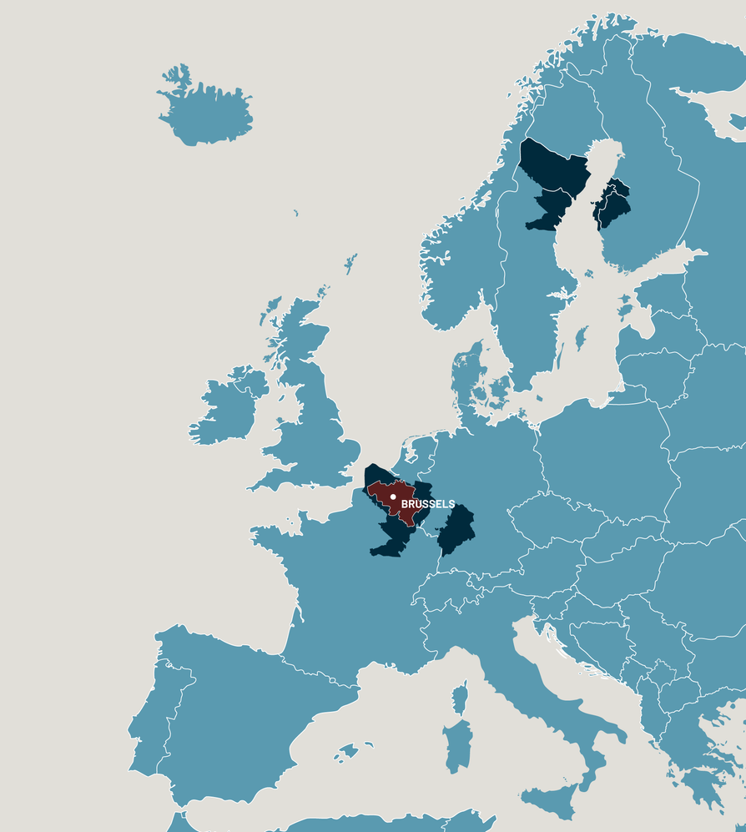
Kvarkenrådet EGTS
Europeisk gruppering för territoriellt samarbete
Gränsöverskridande plattform
Kvarkenrådet EGTS huvudmedlemmar
(med rösträtt)
Region Västerbotten
Umeå kommun
Örnsköldsviks kommun
Österbottens förbund
Södra Österbottens förbund
Mellersta Österbottens förbund
Vasa stad
Karleby stad
Seinäjoki stad
Staden Jakobstad
Kurikka stad
Korsholms kommun
Storumans kommun
Lycksele kommun
Skellefteå kommun
Region Västernorrland
Övriga kommunmedlemmar
Vindelns kommun
Nykarleby stad
Närpes stad
Nordmalings kommun
Vännäs kommun
Larsmo kommun
Kronoby kommun
Sundsvalls kommun
Robertsfors kommun
Kauhava stad
Lappajärvi kommun
Pedersöre kommun
Organisationsmedlemmar
Vasaregionens Utveckling VASEK
VAMK University of Applied Sciences
University of Vaasa
Jakobstadsregionens Utvecklingsbolag Concordia
Into Seinäjoki
Kristinestads näringslivscentral
Svenska handelshögskolan Hanken
Umeå universitet
Mittuniversitetet
Novia University of Applied Sciences
Seinäjoki University of Applied Sciences
Åbo Akademi universitet
SÖFUK / Svenska Österbottens förbund
för utbildning och kultur
Forststyrelsen
Yrkeshögskolan Centria
BRYSSEL
Storleken på vår region jämfört med Belgien
Totalt 43 medlemmar

Slide 3
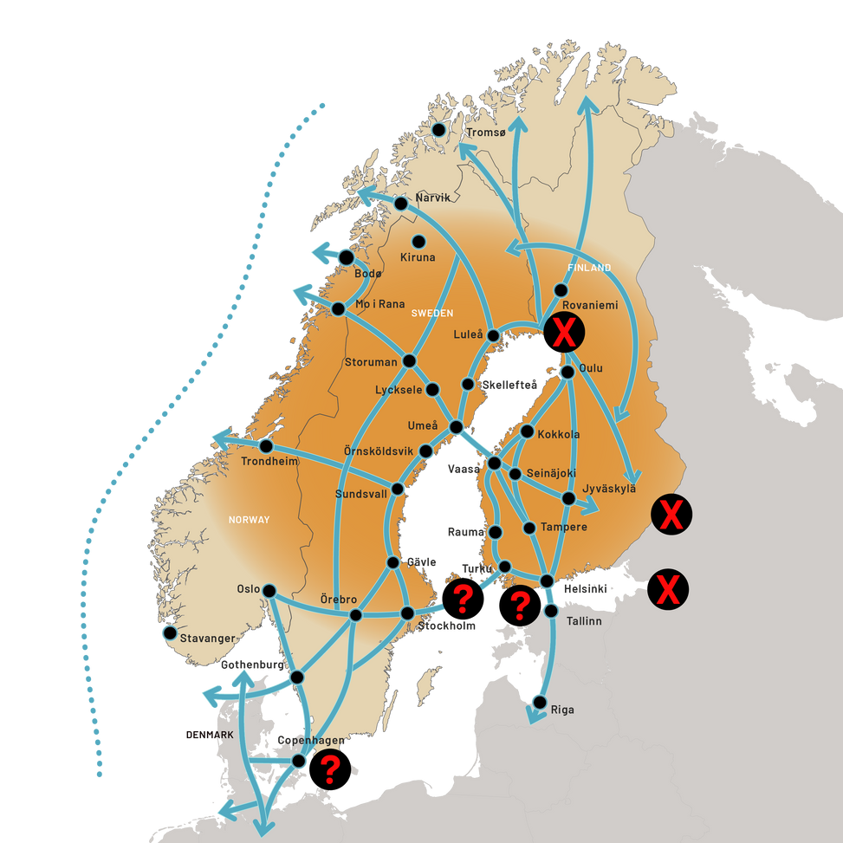
Aktuellt läge
Vad händer om handelsvägarna i Östersjön blockeras?
90 % av Finlands och Sveriges utrikeshandel sker sjövägen
1 340 km gemensam gräns mot Ryssland
Begränsad öst-västlig kapacitet
Störningar blottlägger kritiska sårbarheter

Slide 4
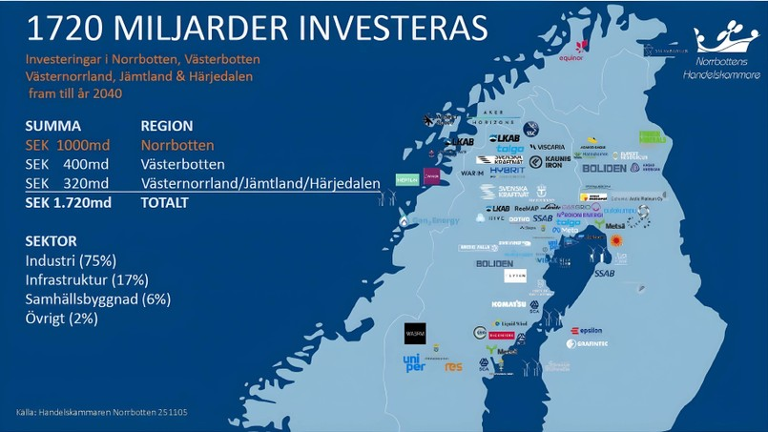
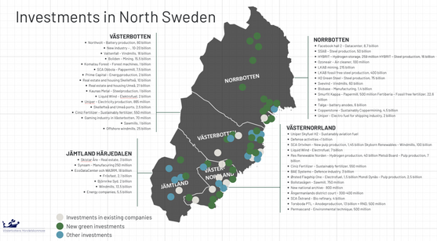
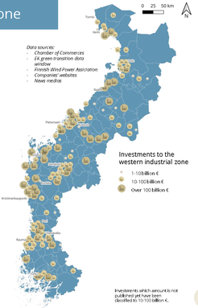
Varför är detta viktigt nu?
Ett Nordeuropa i förändring
Ökat tryck på europeiska försörjningskedjor
  Snabb industriell och energimässig omställning
  Investeringar på över 200 miljarder euro fram till 2035
  Regionen tillhandahåller kritiska råvaror till hela Europa
Livsmedels-, energi- och industriförsörjning kräver tillförlitliga transporter
Finland och Sverige är numera medlemmar i Nato
Källa: handelskammaren

Slide 5
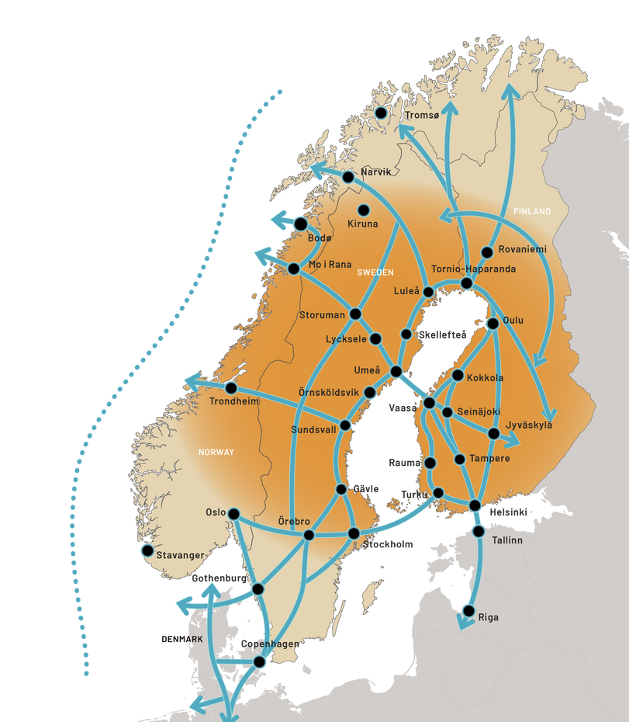
Nordic Connector
En strategisk öst-västlig förbindelse för ett starkare Nordeuropa
Knyter samman norra Norge, Sverige och Finland
En fast förbindelse över Kvarken som en central del
  Stärker resiliens, försörjningstrygghet och konkurrenskraft
  Ansluter Nordeuropa till atlanthamnar och globala marknader
  Stärker kopplingarna mellan nordiska och europeiska transportsystem
Inte ett mål i sig – utan ett verktyg för bredare samhällsnytta

Slide 6
Vad Nordic Connector möjliggör
Industri och tillväxt
  Stärker konkurrenskraften och stödjer stora investeringar
Logistik och effektivitet
  Kortare transportvägar och färre omlastningar
  Lägre kostnader för industrin
Hållbarhet
  Lägre koldioxidutsläpp
Människor och samhälle
  Ökad rörlighet på arbetsmarknaden
  Starkare band inom utbildning, forskning och sjukvård
Systemresiliens
  Förbättrad energisäkerhet
  Ett robust, öst-västligt transportsystem i båda riktningarna
  Bättre tillgång till atlanthamnar och arktiska sjörutter

Slide 7
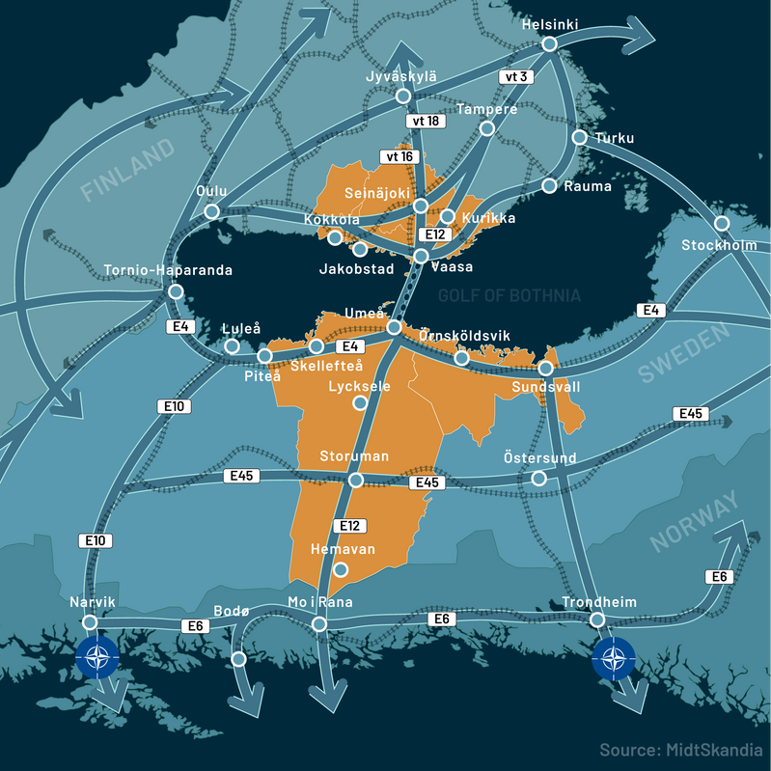
Framsteg och politisk förankring
Inskrivet i det finländska regeringsprogrammet
En del av Finlands nationella transportplan
(Liikenne 12, 2021–2032)
Genomförbarheten bekräftad av finländska Trafikledsverket
Uppmärksammat av det finländska försvarsutskottet och godkänt av riksdagen
Nordiska rådet (2025): rekommendation om att utveckla öst-västliga förbindelser
Presenterats i Sveriges riksdag
Växande intresse på både nordisk och europeisk nivå

Slide 8
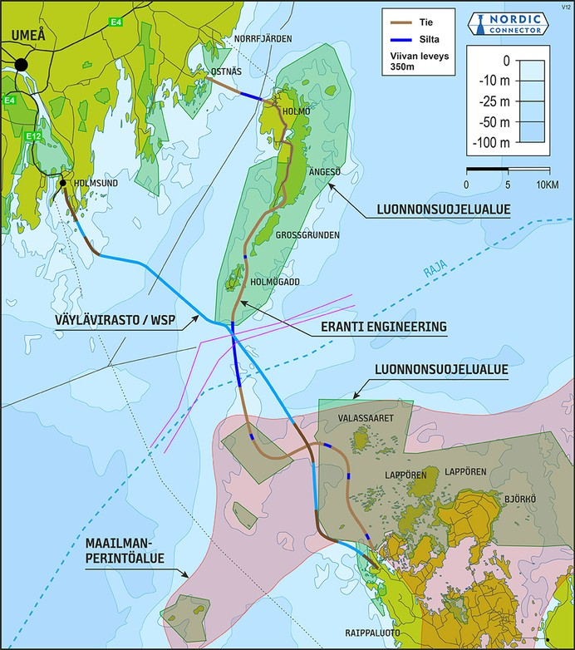

Tekniskt och ekonomiskt perspektiv
En fast förbindelse över Kvarken
Kombination av vägavsnitt, vägbankar, broar och tunnlar
Uppskattad kostnad: 5–29 miljarder euro
Tekniskt genomförbart –
finansiering under utredning
Finansieringsmodeller analyseras, inklusive gränsöverskridande lösningar, bredare samhällsnytta samt säkerhet och militär rörlighet (FLINC-projektet)
25 km mellan de yttersta öarna
Kvarken är
den grundaste delen av Bottniska viken
(i snitt 20–25 m, som djupast ca 100 m)
Källa: Esa Eranti och Antti Tavitie, www. erantiengineering.fi

Slide 9

FLINC – analys av finansiering och samhällsnytta
Financing large-scale cross-border infrastructure - Case Nordic Connector
Utvecklar metoder för finansiering av storskalig gränsöverskridande infrastruktur
Analyserar bredare samhällseffekter utöver traditionella samhällsekonomiska kalkyler
Genomför fördjupade analyser av militär rörlighe
  Mål: stöda framtida politiskt beslutsfattande
Finansiering: Interreg Aurora (EU), Lapin liitto, Trafikledsverket, Vasa stad, Umeå kommun.
Referensgruppen inkluderar representanter från bland annat finländska Trafikledsverket, Traficom och svenska Trafikverket.
Projektägare: Kvarkenrådet EGTS

Slide 10
Huvudbudskap
Inte bara ett regionalt projekt
En strategisk investering för Finland, Sverige och Europa
Stärker resiliens och försörjningstrygghet
Stödjer militär rörlighet
Stärker nordiska och europeiska transportnät genom nya öst–västliga förbindelser
Främjar konkurrenskraften
Tekniskt genomförbart
Initiala uppskattningar tyder på att projektet helt eller delvis kan bära sina egna kostnader
Analyser av bredare mervärden bekräftar att det är en sund investering trots höga kostnader
Tydligt strategiskt värde för försvarslogistik, beredskap och livsmedelsförsörjning

Slide 11

Tack!
Följ vårt arbete
kvarken.org
facebook.com/kvarkenradet
linkedin.com/company/kvarkencouncil

